Slide 1
CAN 실습
2026.01.19

Slide 2
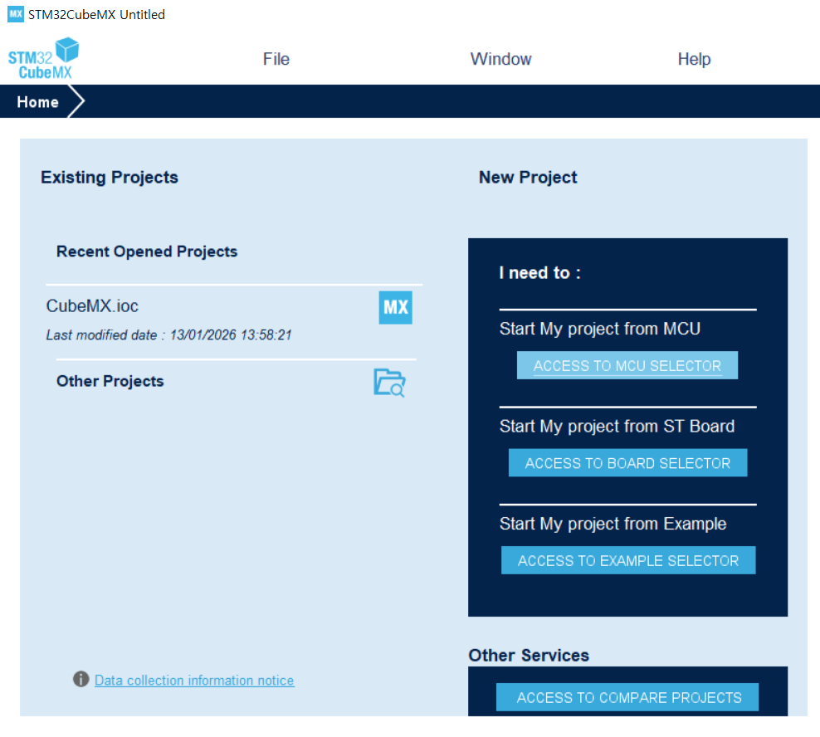
Project 생성 - CAN
STM32CubeMX 실행 후 "ACCESS TO MCU SELECTOR” 선택

Slide 3
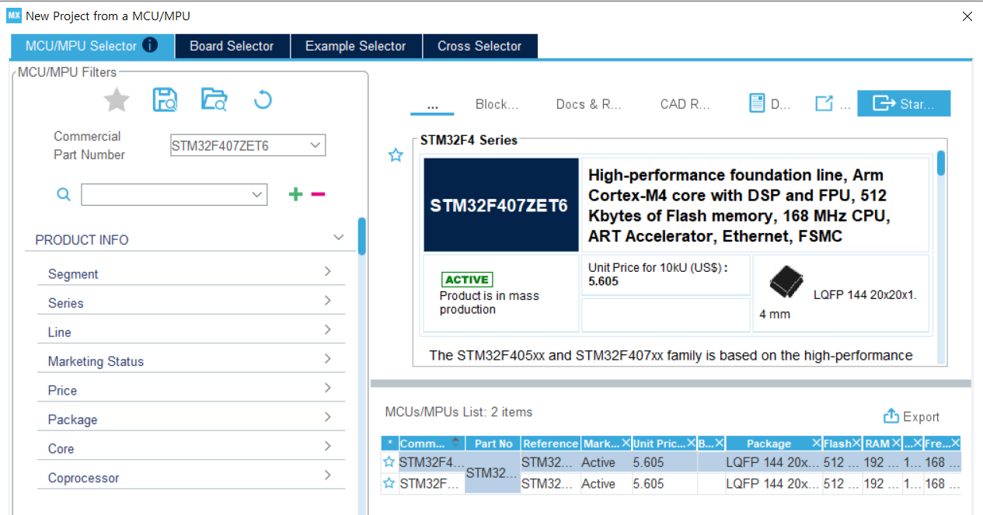
Project 생성 - CAN
STM32F407ZET6 선택 후 "Start Project” 클릭

Slide 4
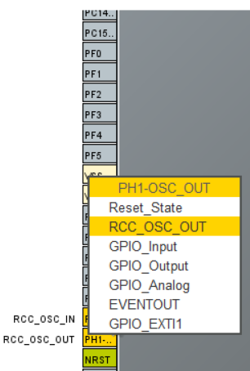
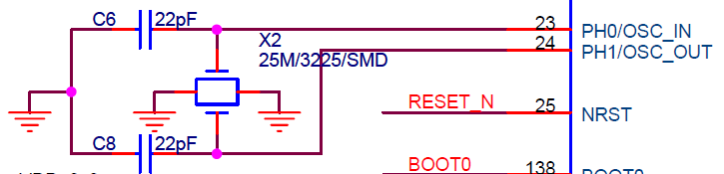
Project 생성 - CAN
HSE(25MHz) 핀 설정 – 회로도 참조
HSE : PH0-OSC_IN, PH1-OSC_OUT

Slide 5
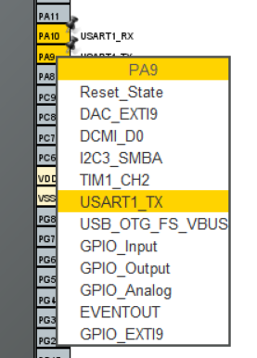
Project 생성 - CAN
USART1핀 설정 – 회로도 참조
UART1 : PA9-USART1_TXD, PA10-USART1_RXD

Slide 6
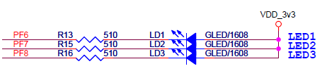
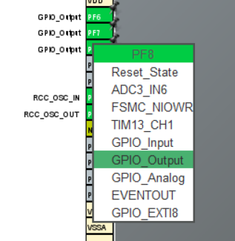
Project 생성 - CAN
LED 핀 설정 – 회로도 참조
LED : PF6-LED1, PF7-LED2, PF8-LED3

Slide 7
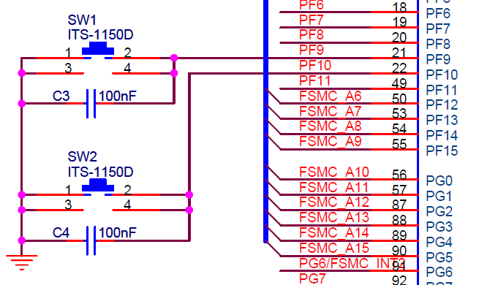
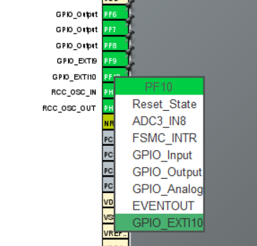
Project 생성 - CAN
KEY 핀 설정 – 회로도 참조
KEY : PF9-SW1, PF10-SW2

Slide 8
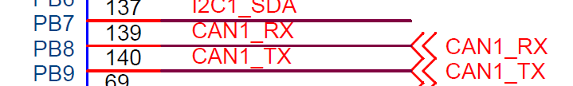
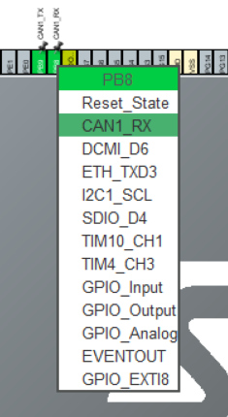
Project 생성 - CAN
CAN 설정 – 회로도 참조
CAN1_RX-PB8,CAN1_TX-PB9

Slide 9
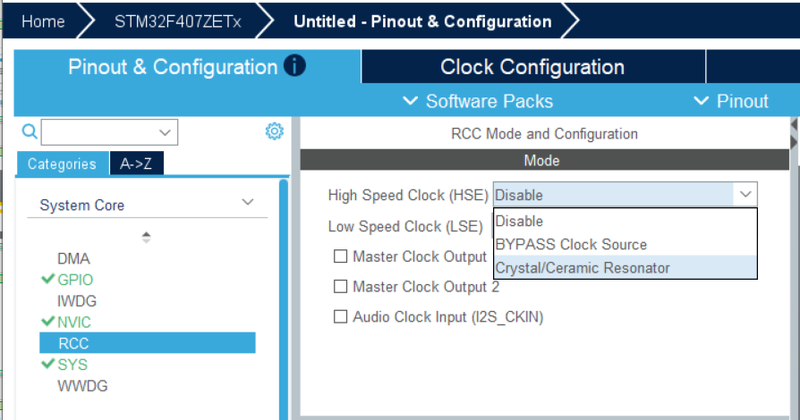
Project 생성 - CAN
System Core -> RCC에서 HSE 활성화 -> Crystal/Ceramic Resonator 선택

Slide 10
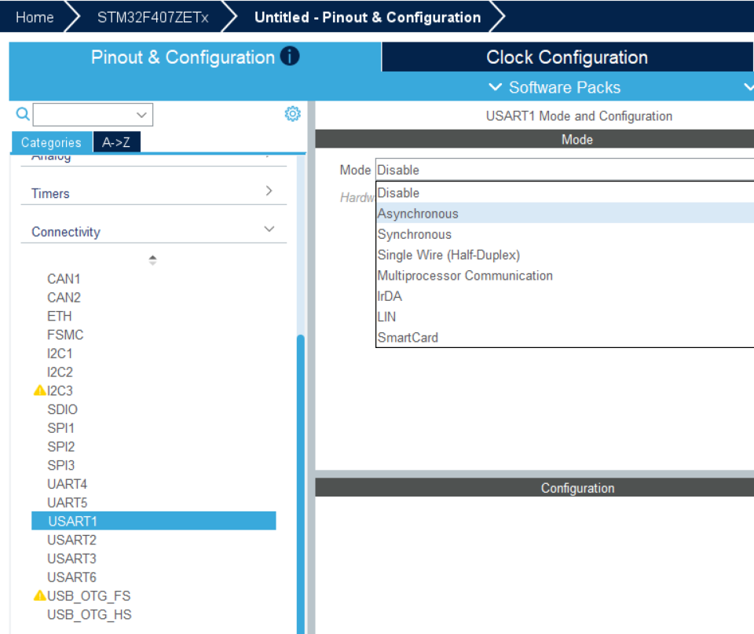
Project 생성 - CAN
Connectivity -> USART1 -> Asynchronous 선택

Slide 11
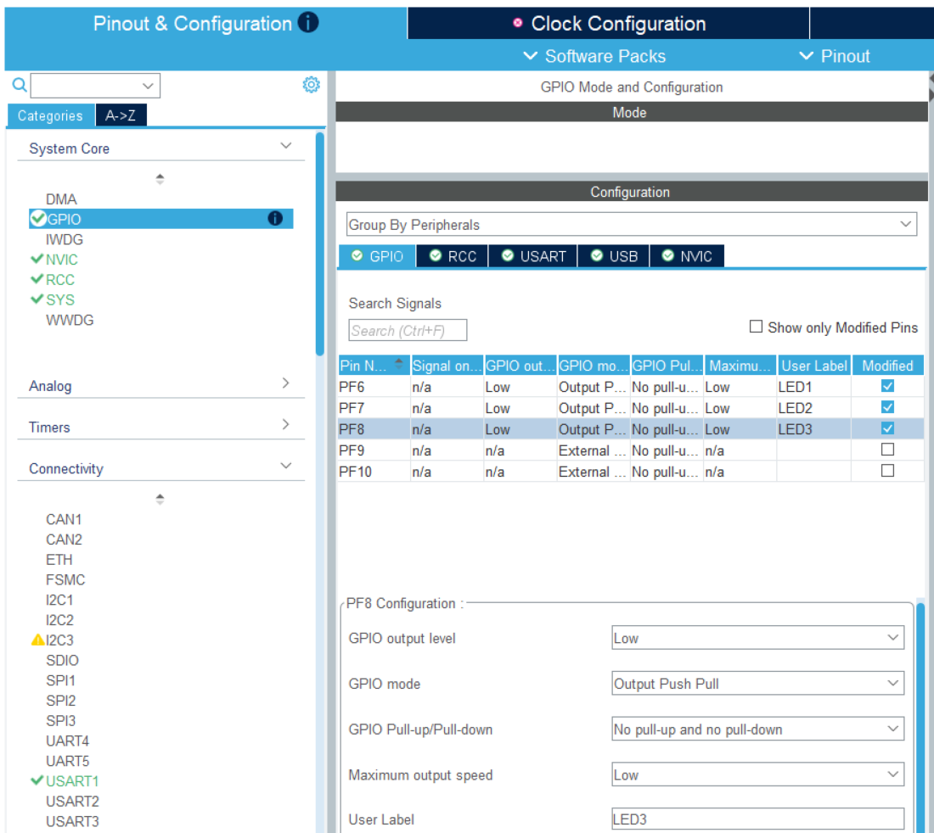
Project 생성 - CAN
System Core -> GPIO 에서 PF6/PF7/PF8 이름을 LED1/LED2/LED3으로 수정

Slide 12
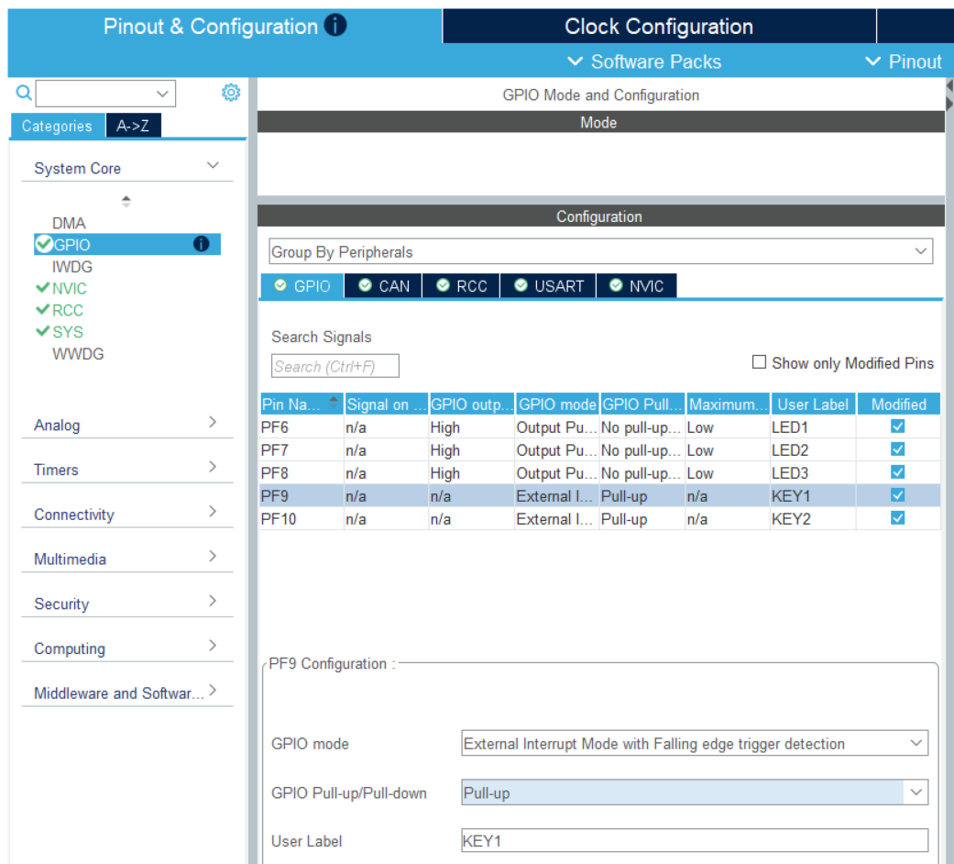
Project 생성 - CAN
System Core -> GPIO 에서 PF9/PF10 이름을 KEY1/ KEY2로 수정하고 GPIO mode를 External Interrupt Mode with Falling edge trigger detection, GPIO Pull-up/Pull-down을 Pull-up으로 설정

Slide 13
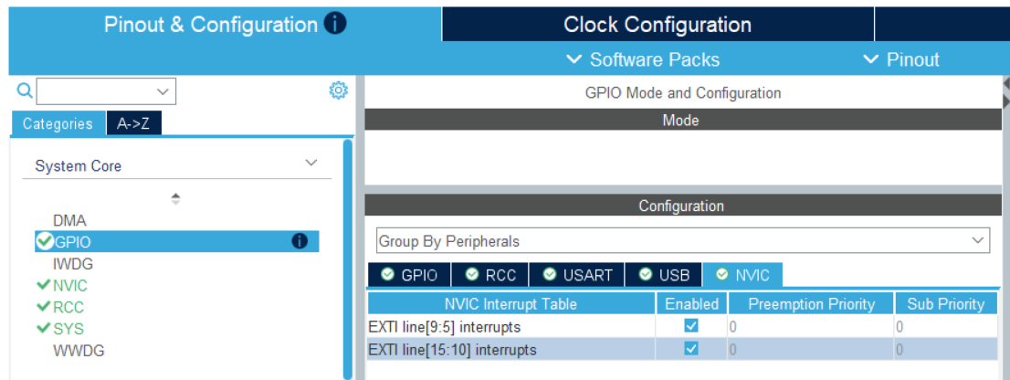
Project 생성 - CAN
System Core -> GPIO 에서 NVIC에서 EXTI 라인 인터럽트 활성화.

Slide 14
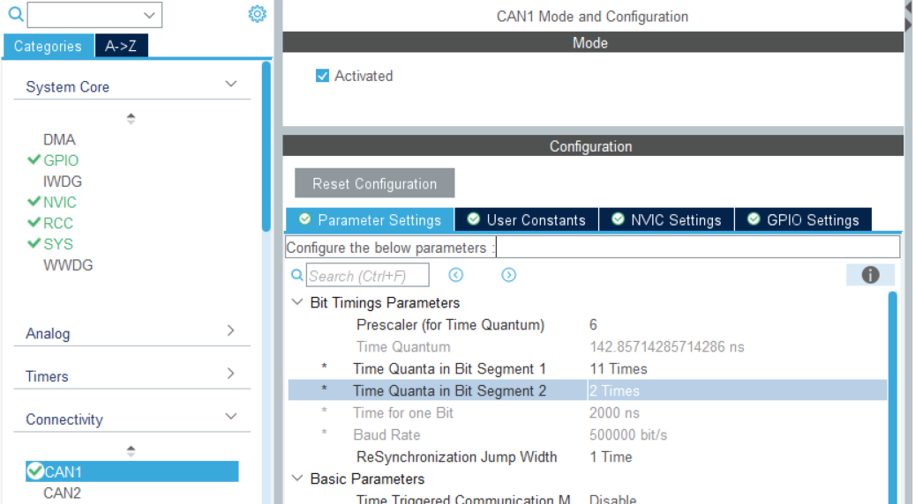
Project 생성 - CAN
Connectivity -> CAN1 -> Activated 클릭
Parameter Settings -> Prescaler 6으로 설정, Time Quanta in Bit Segment 1 -> 11 Times로 설정, Time Quanta in Bit Segment 2 -> 2 Times로 설정하여 500Kbps로 맞춤.

Slide 15
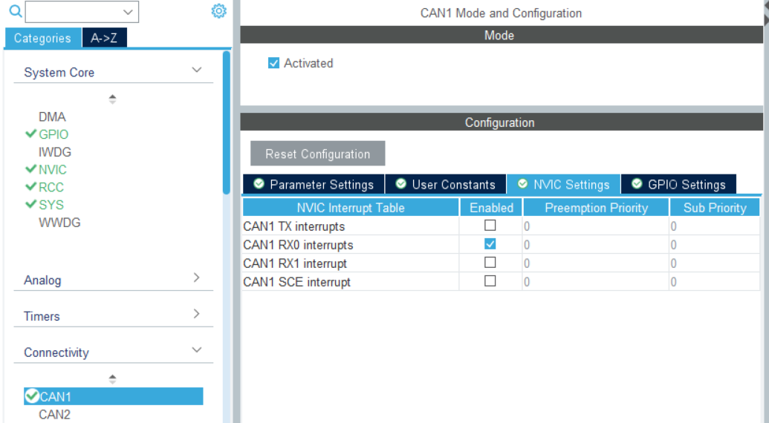
Project 생성 - CAN
NVIC Settings -> CAN1 RX0 interrupts -> Enabled 클릭

Slide 16
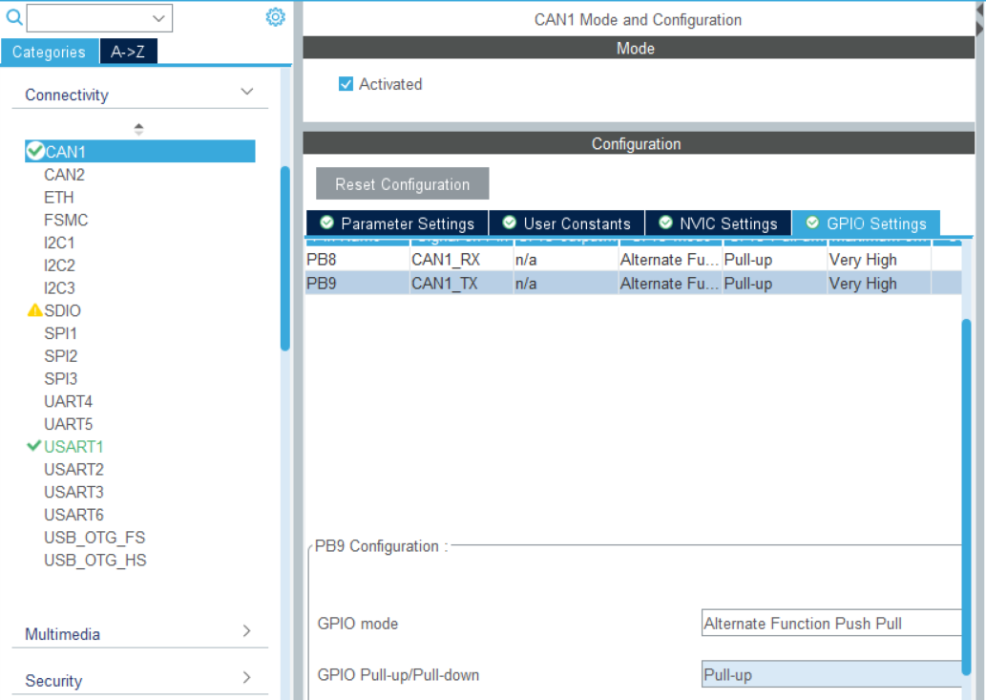
Project 생성 - CAN
GPIO Settings -> CAN1_RX / CAN1_TX Pull-up 설정

Slide 17
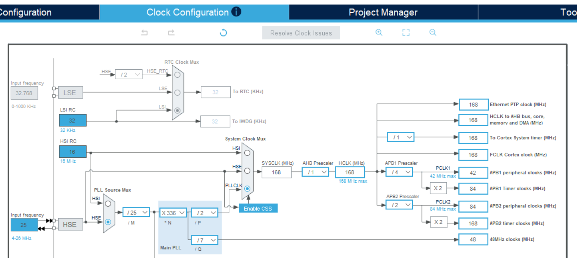
Project 생성 - CAN
Clock Configuration 클릭 -> Yes 클릭

Slide 18
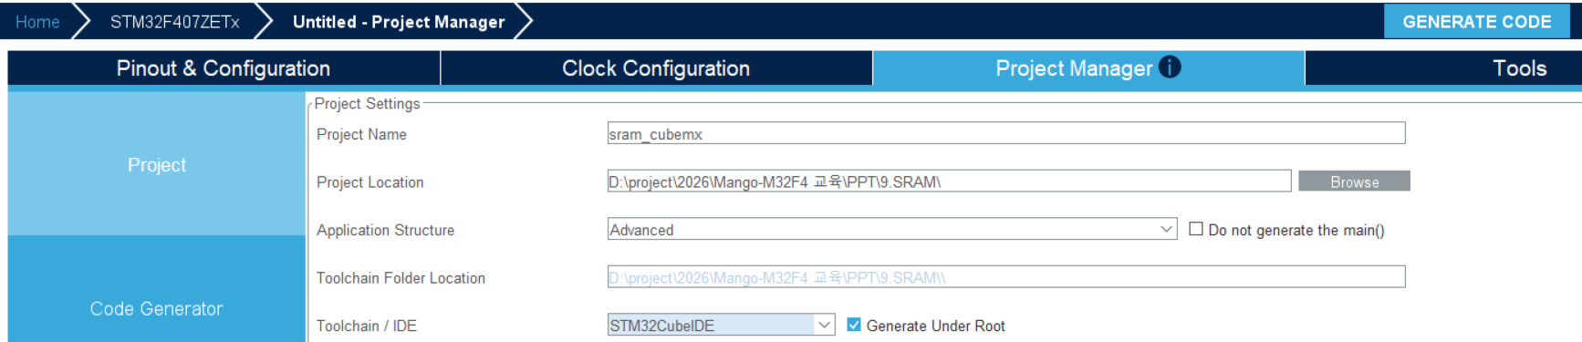
Project 생성 - CAN
Project Manager에서 Project Name 기입, IDE를 STM32CubeIDE로 선택 후 GENERATE CODE 클릭

Slide 19
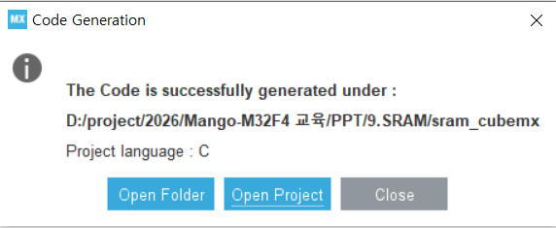
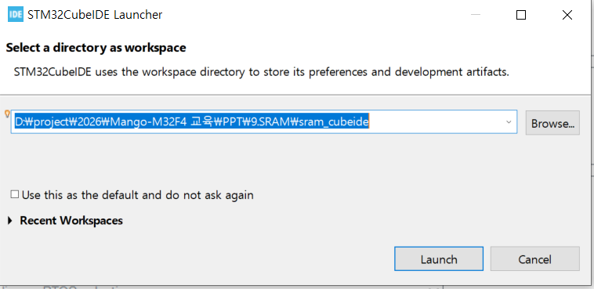
Project 생성 - CAN
Open Project 클릭하여 STM32CubeIDE 실행, workspace는 CubeMX와 다른 폴더로 지정

Slide 20
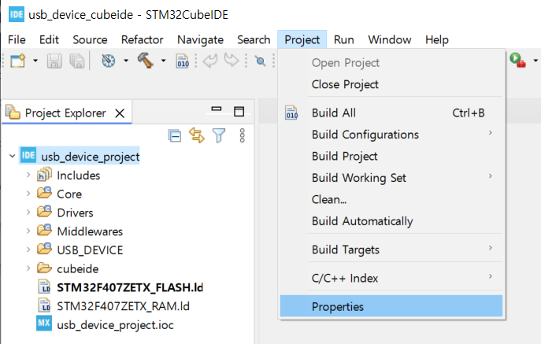
BIN 파일 생성 설정
STM32CubeProgrammer로 시리얼 다운로드하기 위해서는 BIN파일이 필요.
Project -> Properties 클릭

Slide 21
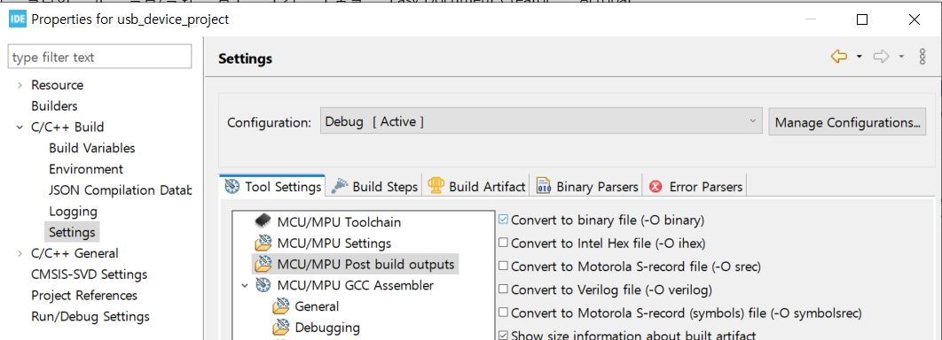
BIN 파일 생성 설정
C/C++ Build -> Settings -> Tool Settings -> MCU/MPU Post build outputs => Convert to binary file(-O binary) 클릭.

Slide 22
Code 수정
UART1으로 로그를 내 보내기 위해 아래 코드 추가 : core/src/main.c
/* Private user code ---------------------------------------------------------*/
/* USER CODE BEGIN 0 */
#define hUART huart1
int _write( int32_t file , uint8_t *ptr , int32_t len )
{
/* Implement your write code here, this is used by puts and printf for example */
for ( int16_t i = 0 ; i < len ; ++i )
{
HAL_UART_Transmit( &hUART, ptr++, 1, 100);
}
return len;
}
/* USER CODE END 0 */
/**
* @brief The application entry point.
* @retval int
*/
int main(void)
{

Slide 23
Code 수정 – CAN TX
송신 메시지의 ID를 0x446으로 설정
/* USER CODE BEGIN 2 */
printf("CAN test\r\n");
if(HAL_CAN_Start(&hcan1) != HAL_OK)
{
Error_Handler();
}
// Activate the notification
if(HAL_CAN_ActivateNotification(&hcan1, CAN_IT_RX_FIFO0_MSG_PENDING) != HAL_OK)
{
Error_Handler();
}
TxHeader.DLC = 8; // data length
TxHeader.IDE = CAN_ID_STD;
TxHeader.RTR = CAN_RTR_DATA;
TxHeader.StdId = 0x446; // ID
/* USER CODE END 2 */

Slide 24
Code 수정 – CAN TX
KEY1 / KEY2가 눌리면 CAN 메시지를 송신
void HAL_GPIO_EXTI_Callback(uint16_t GPIO_Pin)
{
if(GPIO_Pin == KEY1_Pin)
{
if(HAL_GPIO_ReadPin(KEY1_GPIO_Port, KEY1_Pin) == GPIO_PIN_RESET)
{
TxData[0] = 100; // ms Delay
TxData[1] = 40; // loop rep
TxData[2] = 0xaa;
TxData[3] = 0xaa;
TxData[4] = 0xaa;
TxData[5] = 0xaa;
TxData[6] = 0xaa;
TxData[7] = 0xaa;
if(HAL_CAN_AddTxMessage(&hcan1, &TxHeader, TxData, &TxMailbox) != HAL_OK)
{
Error_Handler();
}
printf("TX:%02x %02x %02x %02x %02x %02x %02x %02x\r\n", TxData[0], TxData[1], TxData[2], TxData[3], TxData[4], TxData[5], TxData[6], TxData[7]);
}
}

Slide 25
Code 수정 – CAN RX
수신 메시지 ID를 0x446으로 설정
static void MX_CAN1_Init(void)
{
/* USER CODE BEGIN CAN1_Init 2 */
CAN_FilterTypeDef canfilterconfig;
canfilterconfig.FilterActivation = CAN_FILTER_ENABLE;
canfilterconfig.FilterBank = 18; // which filter bank to use from the assigned ones
canfilterconfig.FilterFIFOAssignment = CAN_RX_FIFO0;
canfilterconfig.FilterIdHigh = 0x446<<5;
canfilterconfig.FilterIdLow = 0;
canfilterconfig.FilterMaskIdHigh = 0x446<<5;
canfilterconfig.FilterMaskIdLow = 0x0000;
canfilterconfig.FilterMode = CAN_FILTERMODE_IDMASK;
canfilterconfig.FilterScale = CAN_FILTERSCALE_32BIT;
canfilterconfig.SlaveStartFilterBank = 20; // how many filters to assign to the CAN1 (master can)
if(HAL_CAN_ConfigFilter(&hcan1, &canfilterconfig) != HAL_OK)
{
Error_Handler();
}
/* USER CODE END CAN1_Init 2 */
}

Slide 26
Code 수정 – CAN RX
RX callback을 활성화 하고 callback 함수에서 메시지를 수신.
// Activate the notification
if(HAL_CAN_ActivateNotification(&hcan1, CAN_IT_RX_FIFO0_MSG_PENDING) != HAL_OK)
{
Error_Handler();
}
void HAL_CAN_RxFifo0MsgPendingCallback(CAN_HandleTypeDef *hcan)
{
if(HAL_CAN_GetRxMessage(hcan, CAN_RX_FIFO0, &RxHeader, RxData) != HAL_OK)
{
Error_Handler();
}
if (RxHeader.DLC == 8)
{
datacheck = 1;
}
}
/* USER CODE END 0 */

Slide 27
Code 수정 – CAN RX
Main loop에서 수신 메시지 프린트.
/* Infinite loop */
/* USER CODE BEGIN WHILE */
while (1)
{
/* USER CODE END WHILE */
/* USER CODE BEGIN 3 */
if (datacheck)
{
printf("RX:%02x %02x %02x %02x %02x %02x %02x %02x\r\n", RxData[0], RxData[1], RxData[2], RxData[3], RxData[4], RxData[5], RxData[6], RxData[7]);
// blink the LED
for (int i=0; i<RxData[1]; i++)
{
HAL_GPIO_TogglePin(GPIOF, LED1_Pin | LED2_Pin | LED3_Pin);
HAL_Delay(RxData[0]);
}
datacheck = 0;
}
}
/* USER CODE END 3 */

Slide 28
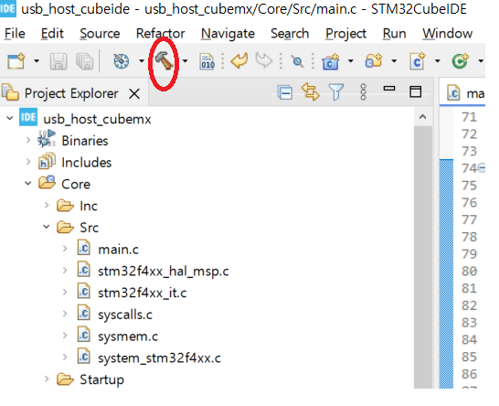
Build
아래 버튼 클릭하여 Build

Slide 29
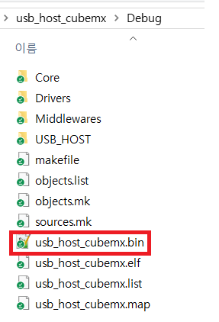
Build 결과물
빌드 결과물 이름은 [프로젝트 이름].bin이다.

Slide 30
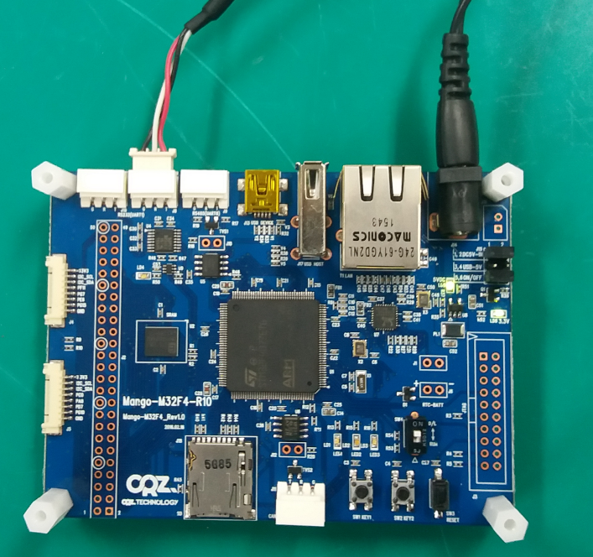
BIN 다운로드
UART1과 연결되어 있는 터미널(Teraterm) 종료.
Mango-M32F4를 다운로드 모드로 설정하고 SW3 리셋 키를 누른다.
5V/2A 어댑터
UART1
Boot Switch
D/L ON
Reset Key

Slide 31
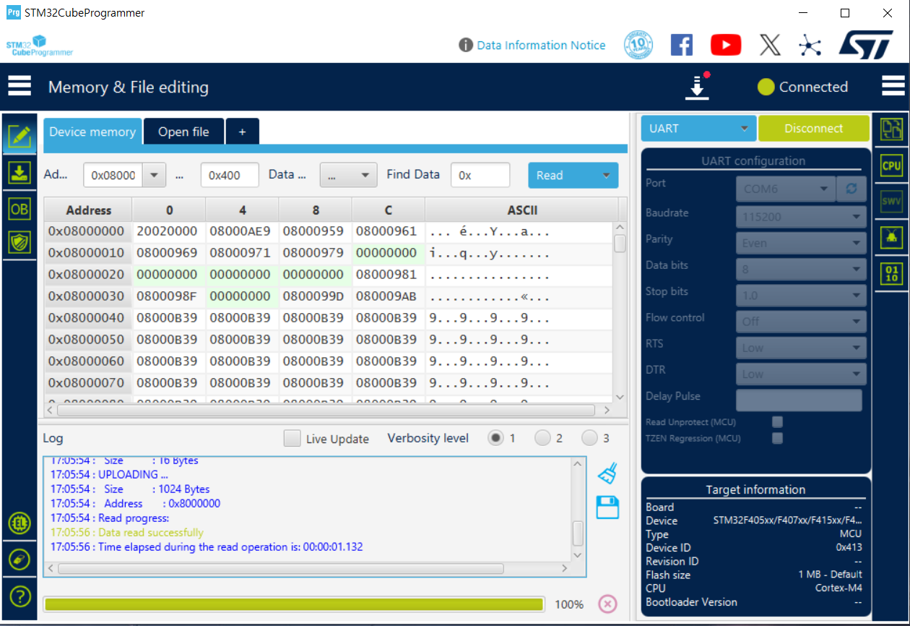
BIN 다운로드
STM32CubeProgrammer를 실행한다.

Slide 32
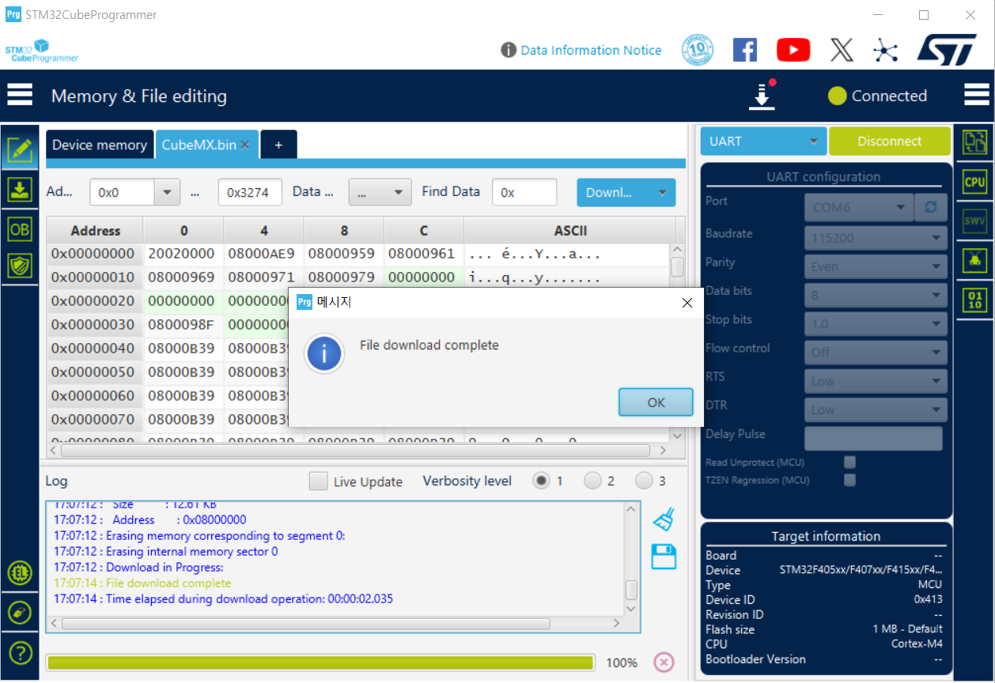
BIN 다운로드
빌드된 BIN 파일을 열어서 다운로드한다.

Slide 33
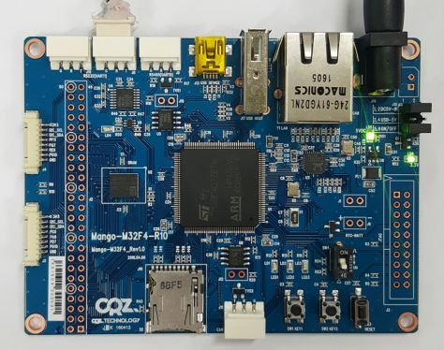
실행결과
STM32CubeProgrammer의 COM Port를 연결해제하고 터미널(Teraterm)을 실행한다.
Mango-M32F4를 실행모드로 설정하고 SW3 리셋 키를 누른다.

Slide 34
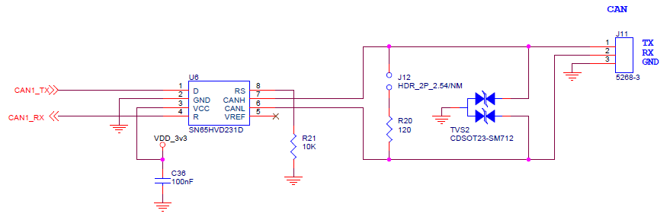
테스트 환경
종단 저항 120옴을 설정하기 위해 J12를 점퍼로 연결한다.
Mango-M32F4 2대를 3핀 케이블을 이용하여 J11끼리 연결한다. 결선은 TX<->TX, RX<->RX, GND<->GND 연결해야 한다.

Slide 35
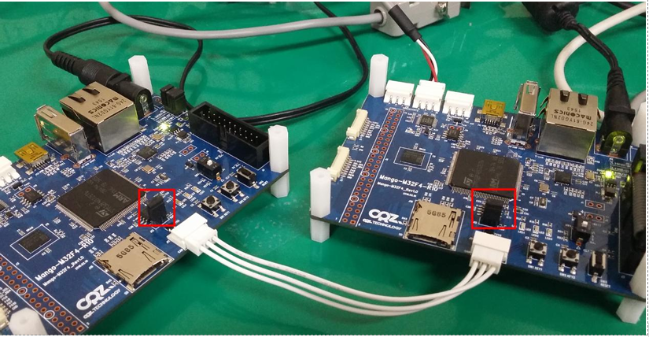
테스트 환경

Slide 36
테스트
CAN TX – KEY1 / KEY2를 누를 때 CAN 메시지 전송
CAN RX – CAN 메시지 수신 시 LED1 / LED2 / LED3 토글
TX / RX 메시지를 시리얼 터미널에 디스플레이

Slide 37
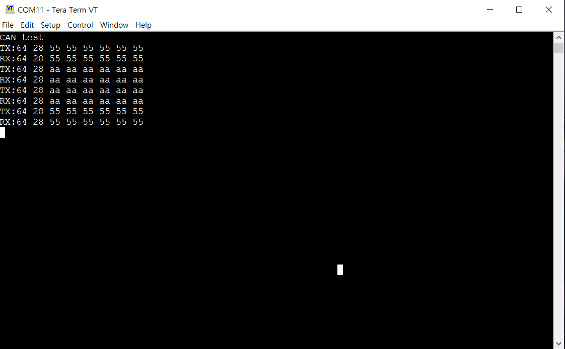
실행결과
CAN 송신 / 수신 메시지 프린트 확인

